Slide 1

ITIC. Hugo Eden Moroyoqui Alvarado

Slide 2
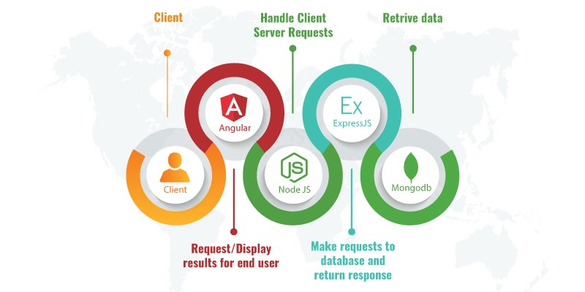
Estructura

Slide 3

En el lado del almacenamiento se han utilizado tradicionalmente bases de datos relacionales. Sin embargo, actualmente, los tipos de información que suelen requerir las aplicaciones web demandan mayor flexibilidad, menos coherencia y sobre todo mayor capacidad de escalar. Para dar respuesta a todo esto surge la tendencia tecnológica en almacenes de datos que se denomina NoSQL utiliza lenguaje JSON.

Slide 4

Es una palabra formada por iniciales de palabras, y significa: JavaScript Simple Object Notation. Como su propio nombre indica JSON permite representar objetos (en realidad estructuras complejas) en forma de código JavaScript que luego podemos evaluar. Este formato es ligero, fácilmente legible por un humano pero también por un ordenador, está basado en JavaScript y además es muy fácil de procesar por parte de cualquier intérprete de este lenguaje.

Slide 5
{
"nombre" : "José Manuel",
"apellidos" : "Alarcón Aguín",
"empresa" : "campusMVP",
"telefono" : "986 165 802",
"edad" : 14
}

Slide 6
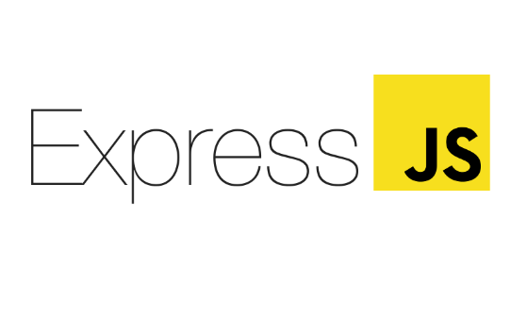
Este framework está escrito en JavaScript para Node.js. Su objetivo es que no tengamos que reinventar la rueda cada vez que queramos crear una aplicación web, ofreciéndonos soporte para las principales necesidades en este tipo de aplicaciones: gestión de peticiones y respuestas, cabeceras, rutas, vistas, etc.

Slide 7

Angular
Angular va mucho más allá de ser una simple biblioteca de funciones: es un completo framework que nos brinda todo tipo de funcionalidades avanzadas, extendiendo de hecho HTML.

Slide 8
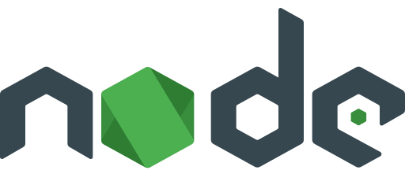
Es un entorno de ejecución de aplicaciones multiplataforma y de código abierto (Open Source). Provee de una arquitectura orientada a eventos (como la de los navegadores) así como una serie de APIs no-bloqueantes (asíncronas) que le proporcionan un rendimiento y una escalabilidad muy elevadas. Se puede utilizar para crear cualquier tipo de lógica de aplicación, pero dado que incorpora un módulo para poder actuar como un servidor web, es especialmente popular para crear aplicaciones web.

Slide 9
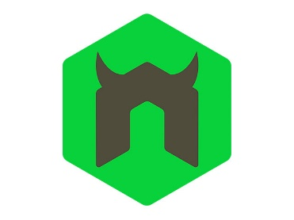
Nodemon
Nodemon es una herramienta que ayuda a desarrollar aplicaciones basadas en node.js al reiniciar automáticamente la aplicación de nodo cuando se detectan cambios en el directorio.

Slide 10
Morgan
Middleware de registrador de solicitudes HTTP para node.js
Mongoose
Mongoose proporciona una solución directa basada en esquemas para modelar los datos de su aplicación.

Slide 11

Postman es una plataforma de colaboración para el desarrollo de API. Las características de Postman simplifican cada paso de la creación de una API y agilizan la colaboración para que pueda crear mejores API, más rápido.

Slide 12
Links de descarga
MongoDB:
https://www.mongodb.com/download-center/community
NodeJS:
https://nodejs.org/en/
VisualStudioCode:
https://code.visualstudio.com/
Postman:
https://www.postman.com/downloads/

